Slide 1
Влияние ГМС на количество гумуса в почве на территории лагеря Дуслык
Выполнил:
Жабский Даниил Романович
Научный руководитель:
Алиса Сергеевна

Slide 2

Цели и задачи
Цель работы: Изучение влияния ГМС на количество гумуса в почве
Задачи:
Выбор участка исследования
Сбор данных по гумусу почвы и ГМС
Сравнение кол-во гумуса в почве и данных по ГМС

Slide 3
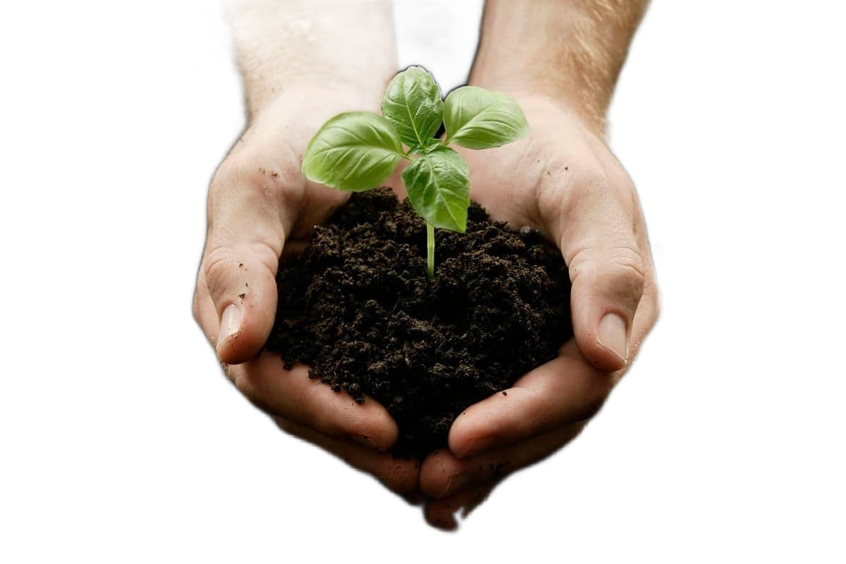
Объект и предмет исследования
Объект исследования: почва
Предмет исследования: гумус и ГМС почвы

